Slide 1
Spring Boot | Spring Data Workshop
09.02.2018
Christoph Kurrat
Dr. Bonnie Chow

Slide 2
Spring Framework
“Inversion of Control“ Framework für Java
Setzt auf “Convention over Configuration„
Vereinfacht die Infrastruktur-Setup und Resourceverwaltung
Viel Unterstützung für Datenbankzugriff …

Slide 3
Spring Boot
Bietet die Springprojekte als fertige “Starter” bundles an, z.B. als Maven Artefakte
Treibt Convention over Configuration weiter (+ und -)
Generiert “fat jars” die sämtliche Abhängigkeiten + einen Applicationserver enthalten
einfache und aussagekräftige Integrationstests mit spring-boot-test

Slide 4
Spring Data
Bietet Schnittstelle zu DBs
Keine Queries mehr schreiben müssen
Unterstützt viele DBMS (SQL + NoSQL)
Bietet diese Schnittstellen als REST-Resourcen
Weniger / kein Boilerplatecode mehr
Ideal für Single Page Applications
HAL-Browser
Ist anpassbar

Slide 5
Das Beispielprojekt - Technologien
Maven
Spring
Spring Boot
Spring Data
Java8
Thymeleaf
H2 DB
Hibernate
Notes:
Fachlichkeit
Einstieg über pom

Slide 6
Das Beispielprojekt – Explore ☺
30 Min
Projekt von GitHub auschecken https://github.com/andrena/oop-springboot-springdata-server.git https://github.com/andrena/oop-springboot-springdata-client.git
mvnw clean install
http://localhost:8090/ => HAL Browser
http://localhost:8080/agenda

Slide 7
Spring Data Queries + Repositories
15 min
Repositories (CRUD, PagingAndSorting …)
Query syntax (IDE Unterstützung, IntelliJ, )
Request params
Native Queries
https://docs.spring.io/spring-data/jpa/docs/current/reference/html

Slide 8
Event Repository erweitern
30 min
um Suche anhand Titel
Suchseite reparieren!
Notes:
Hinweis: auf Stacktrace achten => Fehlertipps darin
(danach HAL Browser zeigen, neue Queries da)

Slide 9
Neues Repository hinzufügen …
15 min
Repository für Speakers
Query: Anzahl aller Speakers von Firma X berechnen
Native Query: nochmal aber mit @Query !
nachprüfen mit HAL Browser oder Postman

Slide 10
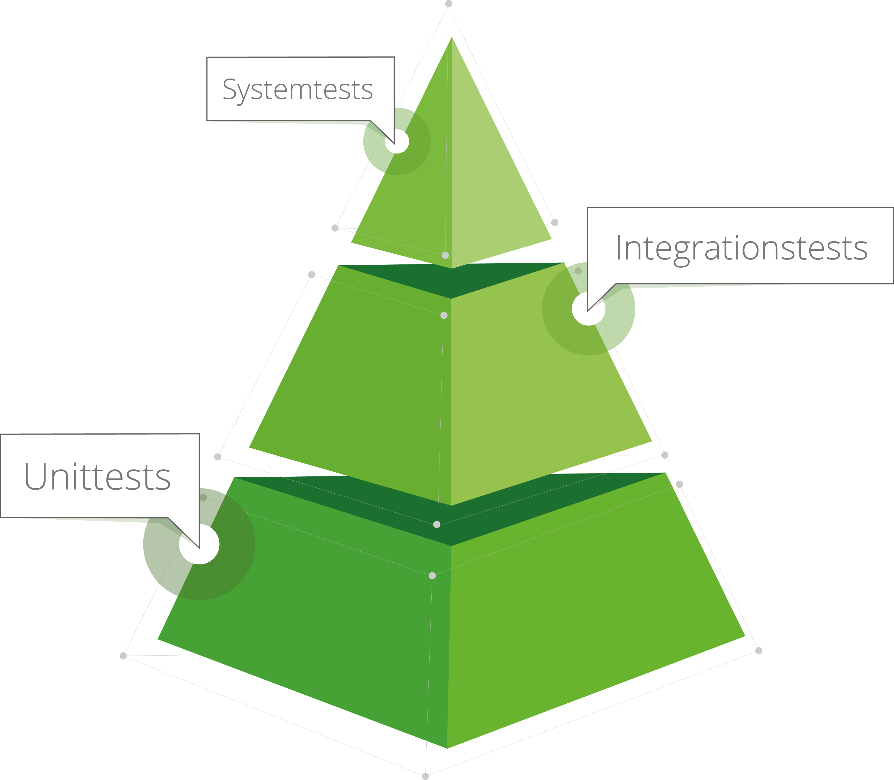
Test Pyramide

Slide 11
Integrationstests mit Spring Boot
@SpringBootTest – kompletter Test mit echtem Server
@DataJpaTest – DataLayerTest
@WebMvcTest mit @MockBean – ControllerTest mit gemockten Abhängigkeiten

Slide 12
Integrationstest schreiben!
30 min
@DataJpaTest
Implementiere einen Test für die Suche

Slide 13
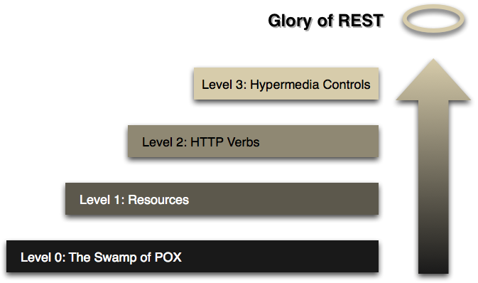
Theorie: Hypermedia
10 min
https://martinfowler.com/articles/richardsonMaturityModel.html
Notes:
Theorie – Navigation und Struktur
REST via HAL Browser
REST via Postman, associate Event with Speaker (nicht JSON sonder Link-List, PUT/PATCH auf /event/id/speakers

Slide 14
Hypermedia: Praxisteil
30 min
Notes:
Umbauen: Links nutzen; vorher im Server Links brechen, siehe branch (path ändern)

Slide 15
Mehr Repositories!
30 min
z.B. PagingAndSortingRepository verwenden
(Optionale Übung)
Paginierung auf der Hauptseite einbauen
Notes:
Umbauen: Links nutzen; vorher im Server Links brechen, siehe branch (path ändern)

Slide 16
Danke ☺ Fragen?
christoph.kurrat@andrena.de
bonnie.chow@andrena.de

Slide 17
Further Reading, Resources
15 min
Spring Data, O’Reilly
Tutorials von Spring
MockMVC
RestBucks Store
https://github.com/olivergierke/spring-restbucks

